Slide 1
Una historia con por y para…
Mini-Proyecto 25 puntos

Slide 2
Con tu compañero/a vais a crear una historia usando Por y Para.
6 páginas (slides)
6 usos de para
8 usos de por
Escribe los verbos en el pasado (Pretérito/Imperfecto)
2 mandatos informales afirmativos
1 mandato informal negativo
Debéis contar una historia con imágenes
La historia es para el martes

Slide 3
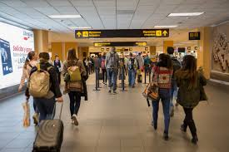
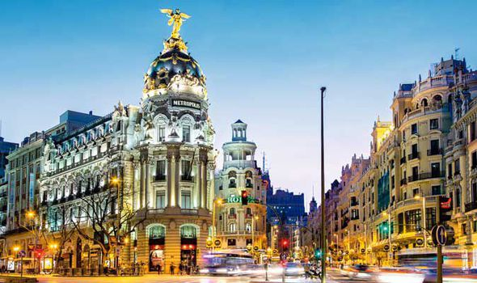
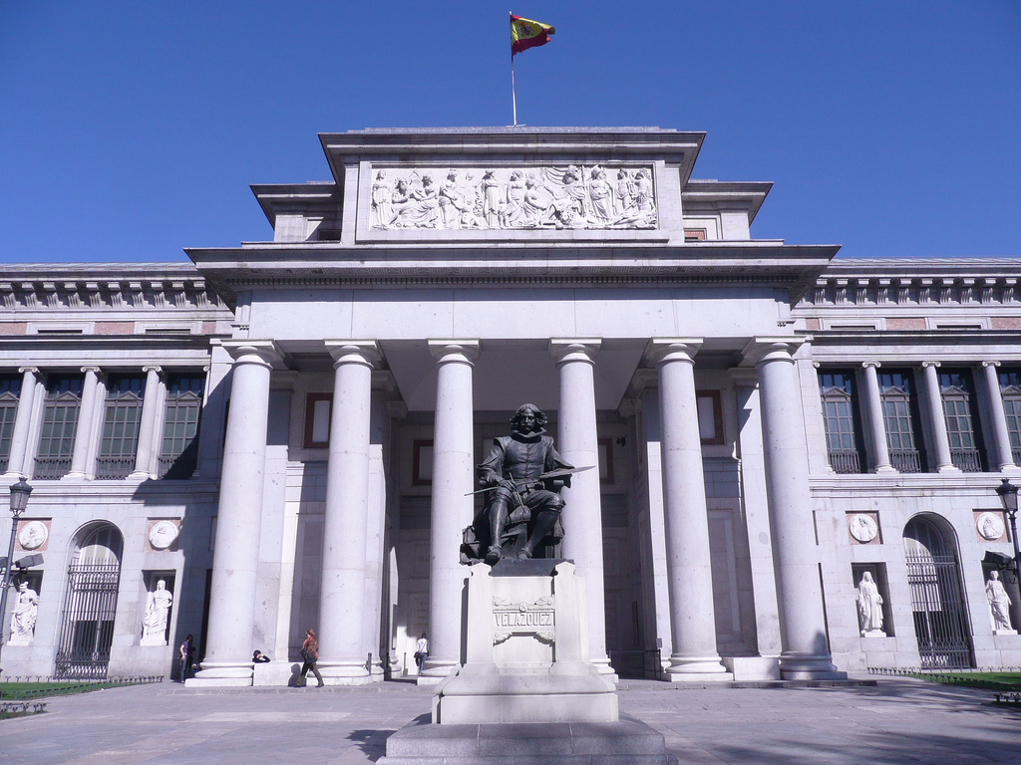
Hoy yo voy para Madrid con mi familia. Vamos a Madrid por dos semanas. Vamos a Madrid para visitar el Museo del Prado.

